Slide 1
B-TREE
21521525 – Lý Văn Nhật Tiến
21522274 – Lê Nguyễn Hoàng Lâm

Slide 2
01
02
03
B TREE
ỨNG DỤNG &
B+TREE
QUIZ &
DEMO

Slide 3
B TREE
01

Slide 4
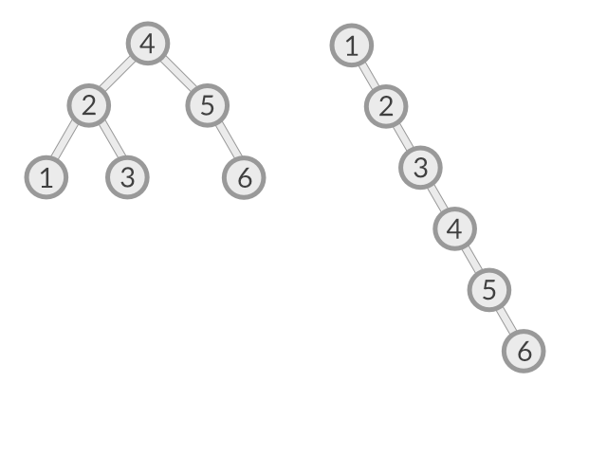
Khả năng mở rộng
Mất cân bằng cây
VẤN ĐỀ CỦA BINARY TREE ?
Không hiệu quả với dữ liệu cực lớn
Gây trở ngại trong duyệt cây

Slide 5
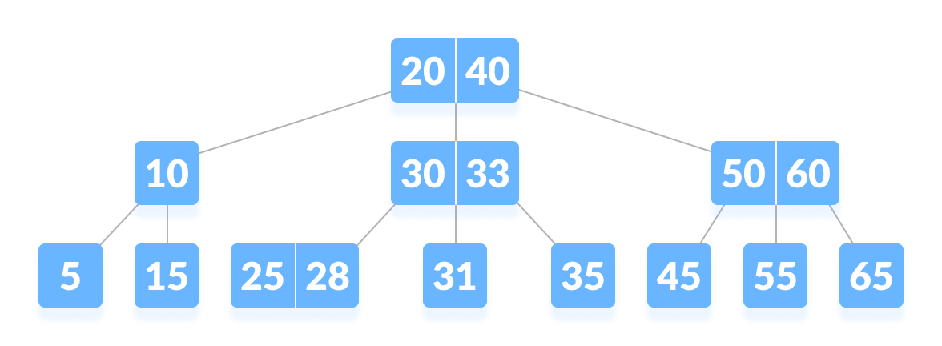
TỔNG QUAN B TREE
B Tree là một cây tìm kiếm nhiều nhánh tự cân bằng.
Một Node B Tree có thể chứa nhiều khóa theo thứ tự.
Các node lá của B Tree phải cùng mức

Slide 6




CÁC TÍNH CHẤT
Khi sử dụng B tree, ta định trước một số nguyên $m$ gọi là bậc (max degree) của cây
Mỗi node có tối đa $m$ node con và $\left(m−1\right)$ khóa​
Mỗi node có
tối thiểu $(m−1)/2$ khóa
Các khóa trong cây con thứ $i$ đều nhỏ hơn khóa i, các khóa trong cây con thứ $(i+1)$ đều lớn hơn khóa $i$​
Số node con bằng số khóa cộng với 1 (trừ node lá)​

Slide 7

Chọn $m$ như thế nào ?
Khi m lớn, cây sẽ thấp hơn, có thể giúp việc tìm kiếm hiểu quả hơn, các node tốn nhiều bộ nhớ hơn.​
Nên chọn m phù hợp với disk block size, nghĩa là để dữ liệu tối đa trên 1 node gần bằng với bội số kích thước 1 block.
NODE DATA
DISK BLOCK SIZE

Slide 8
ƯU NHƯỢC ĐIỂM
Đảm bảo độ phức tạp luôn là O(logn) cho các tác vụ cơ bản.
Có thể tốn bộ nhớ do sử dụng nhiều con trỏ.
B Tree tự cân bằng.
Chậm hơn các cấu trúc tìm kiếm khác (Hash table) với dữ liệu nhỏ.
Hiệu quả cao khi sử dụng lên lượng dữ liệu cực lớn và các bộ nhớ điện tĩnh
Không thực hiện tốt range query.
Chiều cao cây thấp.

Slide 9
CÁC THAO TÁC
CHÈN
TÌM KIẾM
DUYỆT CÂY
XÓA

Slide 10
CHÈN NODE
Tìm vị trí lá phù hợp rồi chèn khóa. Tách node và chuyền khóa nếu số khóa vượt tối đa
Bậc 5 (m = 5)​
Số khóa tối đa của một node = m -1 = 4
10
20
30
40
50

Slide 11
CHÈN NODE
Tạo cây BTtree [10, 20, 30, 40, 50]​
Bậc 5 (m = 5)​
Số khóa tối đa của một node = m -1 = 4
30
10
20
30
40
50

Slide 12
CHÈN NODE
Tạo cây BTtree [10, 20, 30, 40, 50]​
Bậc 5 (m = 5)​
Số khóa tối đa của một node = m -1 = 4
30
10
20
40
50

Slide 13
DUYỆT CÂY
Duyệt qua và in ra tất cả khóa theo thứ tự tăng dần​
Nếu là lá thì in các khóa và kết thúc​
Duyệt node con [0] rồi in khóa [0]​
...​
Duyệt node con [m-1] rồi in khóa [m-1]​
Duyệt node con [m]

Slide 14
TÌM KIẾM
Bắt đầu từ gốc.
Với mỗi node trung gian:
Nếu trong node này có khóa cần tìm, trả về kết quả.
Nếu không, duyệt xuống node con ngay trước khóa lớn hơn đầu tiên.
Nếu duyệt đến node lá mà không có khóa cần tìm, trả về NULL.

Slide 15
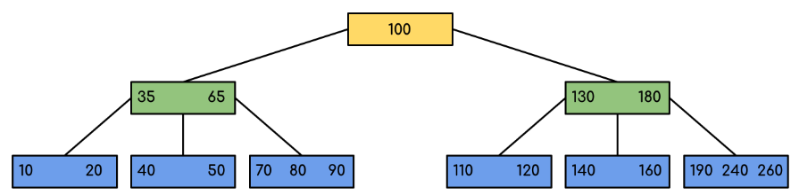
TÌM KIẾM
Tìm node 50, 240.

Slide 16
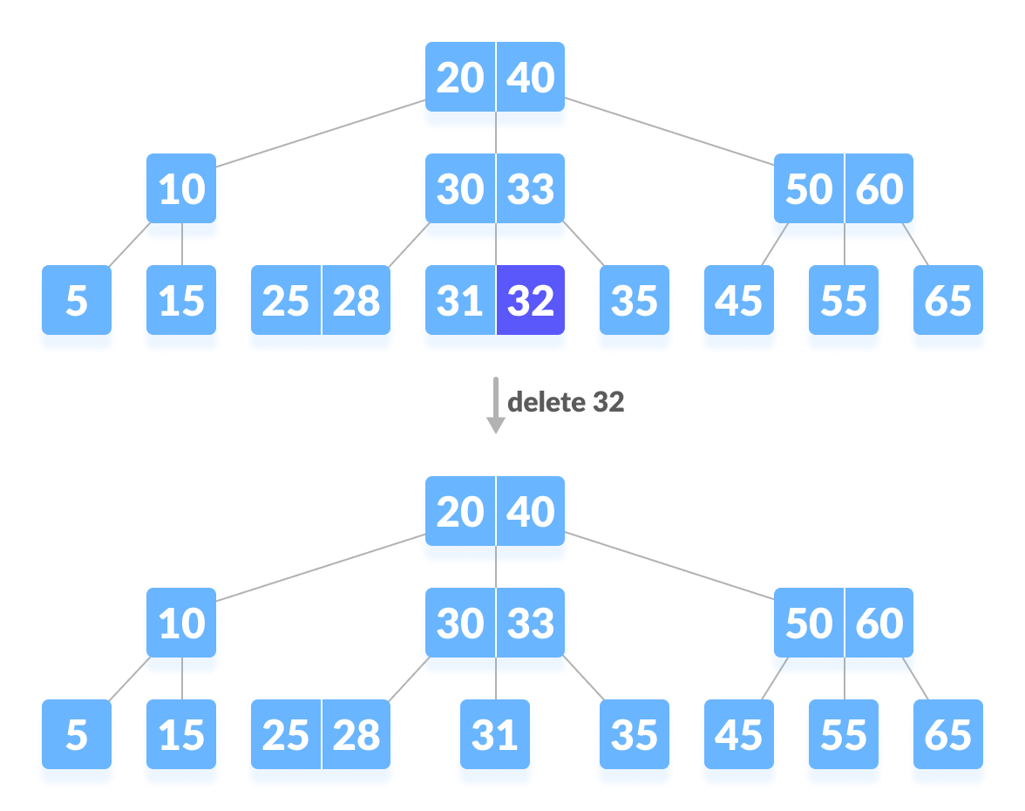
XÓA
Tìm kiếm phần tử đó.
Xóa khóa tìm được và cân bằng cây nếu số khóa nhỏ hơn tối thiểu (underflow)

Slide 17
CÂN BẰNG LẠI CÂY
Tìm khóa predecessor hoặc successor của khóa bị thiếu và thế vào chỗ thiếu. Làm tương tự cho đến khi cân bằng hoặc đến một node lá nằm ngoài (chưa lấy khóa ở lá đó)
Nếu chưa cân bằng thì làm các bước sau cho đến khi cây cân bằng :
Ghép node con của node đang thiếu khóa
Lấy khóa từ node cha
Gộp với node bên cạnh, tách cây nếu đầy khóa

Slide 18
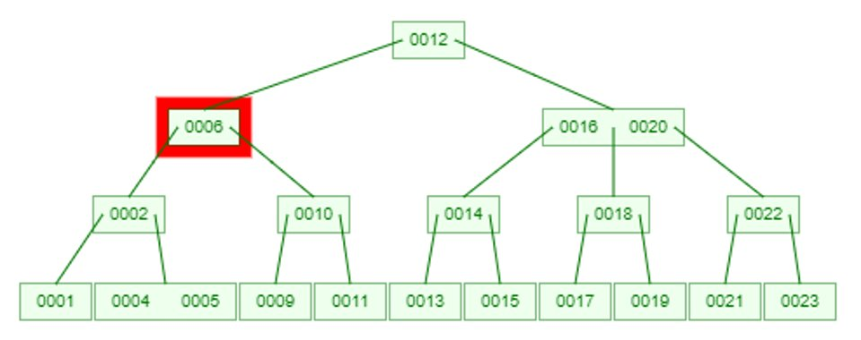
m=3, min = 1, max = 2

Slide 19
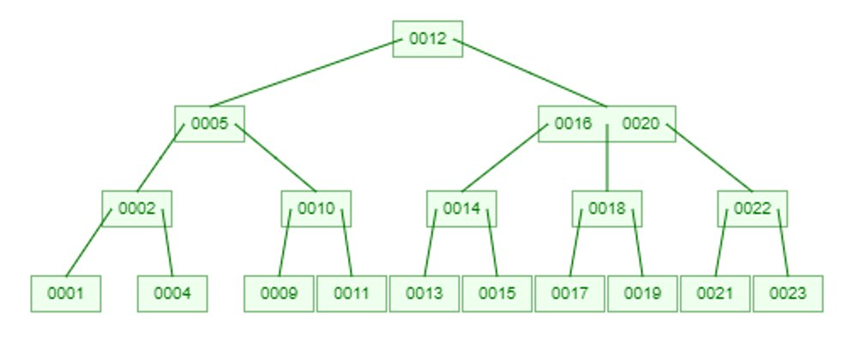
m=3, min = 1, max = 2

Slide 20
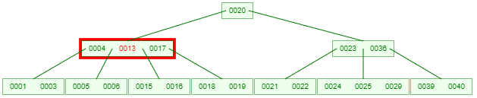
m=5, min = 2, max = 4

Slide 21
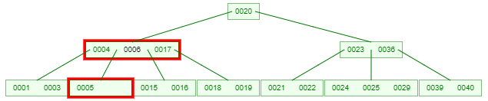
m=5, min = 2, max = 4

Slide 22
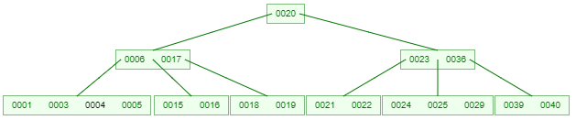
m=5, min = 2, max = 4

Slide 23
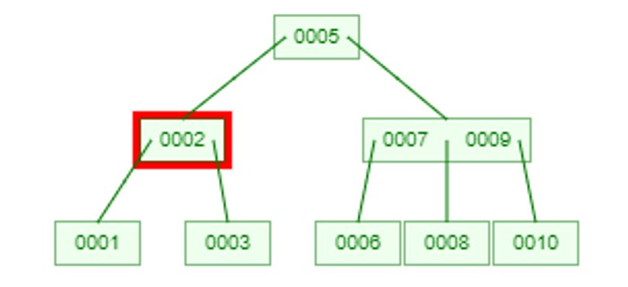
m=3, min = 1, max = 2

Slide 24
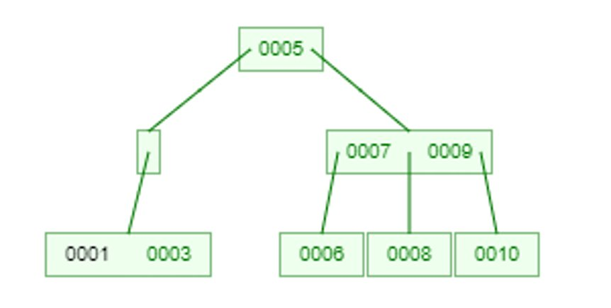
m=3, min = 1, max = 2

Slide 25
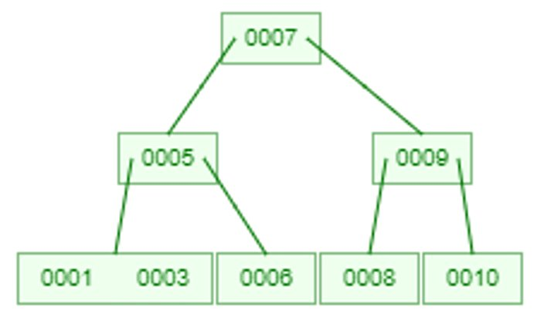
m=3, min = 1, max = 2

Slide 26
ỨNG DỤNG & B+TREE
02

Slide 27
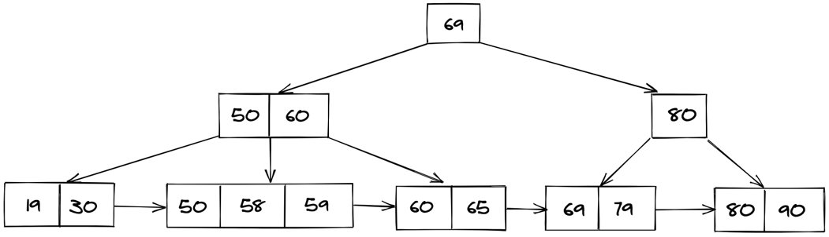
B+ TREE
Các khóa ở tầng ngay trên tầng lá là khóa nhỏ nhất của lá bên phải khi có ít nhất 2 node con
Các node lá có toàn bộ các khóa trong cây
Các node lá liên kết với nhau thành 1 danh sách liên kết

Slide 28
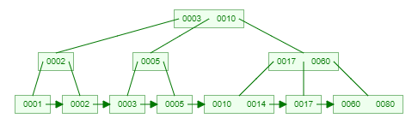
CHÈN TRONG B+ TREE
Khi node lá đầy, tách node lá thành 2 tại vị trí $⌊ m/2 ⌋$ và thêm khóa thứ $⌊ m/2 ⌋$ vào node cha. Nếu node cha đầy thì xử lí như B-Tree
m=3, min = 1, max = 2

Slide 29
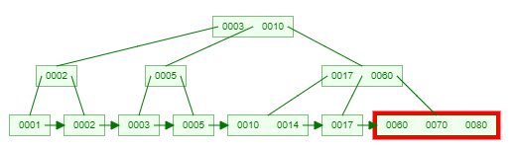
CHÈN TRONG B+ TREE
m=3, min = 1, max = 2

Slide 30
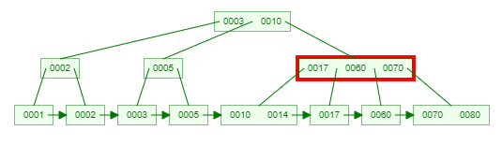
CHÈN TRONG B+ TREE
m=3, min = 1, max = 2

Slide 31
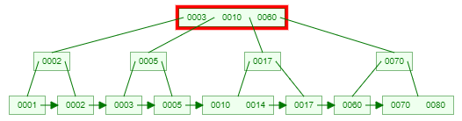
CHÈN TRONG B+ TREE
m=3, min = 1, max = 2

Slide 32
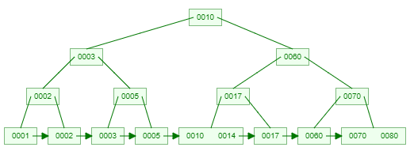
CHÈN TRONG B+ TREE
m=3, min = 1, max = 2

Slide 33
XÓA TRONG B+ TREE
Khóa không có ở node cha:
Sau khi xóa, nếu cây cần cân bằng thì lấy một khóa ở node bên cạnh, nếu không lấy được thì gộp node hiện tại với node bên cạnh.
Các tầng trên xử lí như B-Tree. Lưu ý: Nếu 1 node trên node lá chỉ có 1 node con thì coi như bị thiếu khóa
Khóa cần xóa có ở node cha:
Xử lí tương tự nhưng khi xóa khóa ở lá thì xóa luôn ở node cha chứa khóa đó, rồi điền giá trị vừa thay thế vào node cha

Slide 34
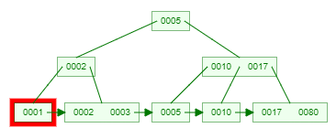
XÓA TRONG B+ TREE
m=3, min = 1, max = 2

Slide 35
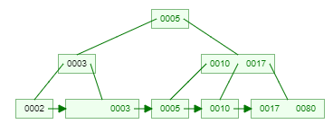
XÓA TRONG B+ TREE
m=3, min = 1, max = 2

Slide 36
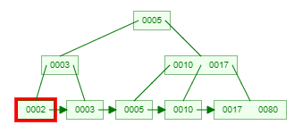
XÓA TRONG B+ TREE
m=3, min = 1, max = 2

Slide 37
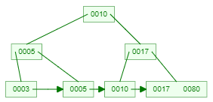
XÓA TRONG B+ TREE
m=3, min = 1, max = 2

Slide 38
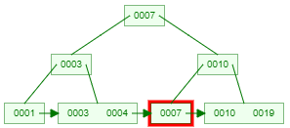
XÓA TRONG B+ TREE
m=3, min = 1, max = 2

Slide 39
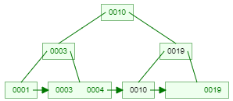
XÓA TRONG B+ TREE
m=3, min = 1, max = 2

Slide 40
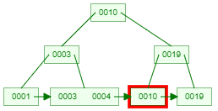
XÓA TRONG B+ TREE
m=3, min = 1, max = 2

Slide 41
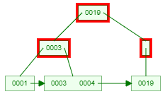
XÓA TRONG B+ TREE
m=3, min = 1, max = 2

Slide 42
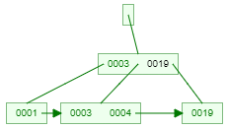
XÓA TRONG B+ TREE
m=3, min = 1, max = 2

Slide 43
SO SÁNH VỚI B TREE
Độ bạt (fan-out) lớn hơn
Cài đặt phức tạp hơn.
Chiều cao của cây thấp hơn B-Tree
Cho phép trùng lặp khóa
Tốn nhiều bộ nhớ hơn
Xử lý range query tốt hơn

Slide 44




ỨNG DỤNG
Trong quản lý file.
Trong các hệ quản trị CSDL.

Slide 45
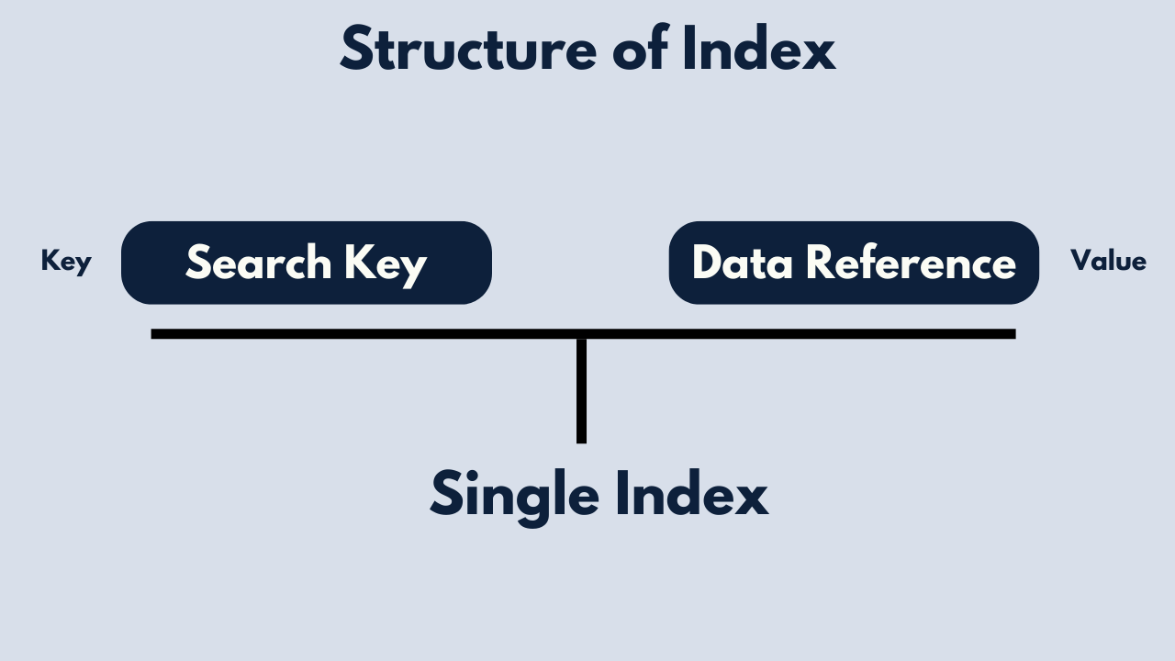
INDEXING TRONG DBMS
Indexing là sử dụng một cấu trúc dữ liệu để định vị và truy cập nhanh nhất vào dữ liệu trong các bảng database
Với mỗi khóa, index trỏ tới địa chỉ dữ liệu trong một bảng

Slide 46
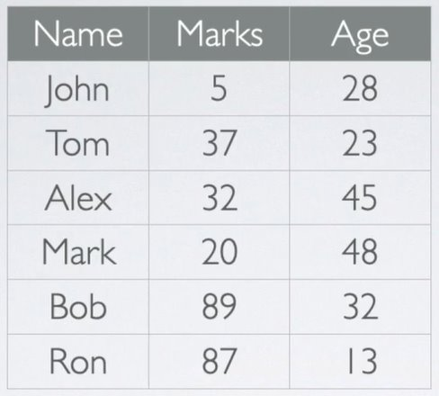
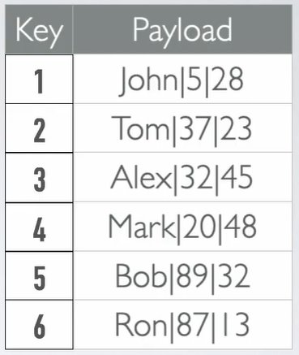
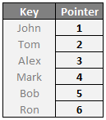
INDEXING TRONG DBMS

Slide 47
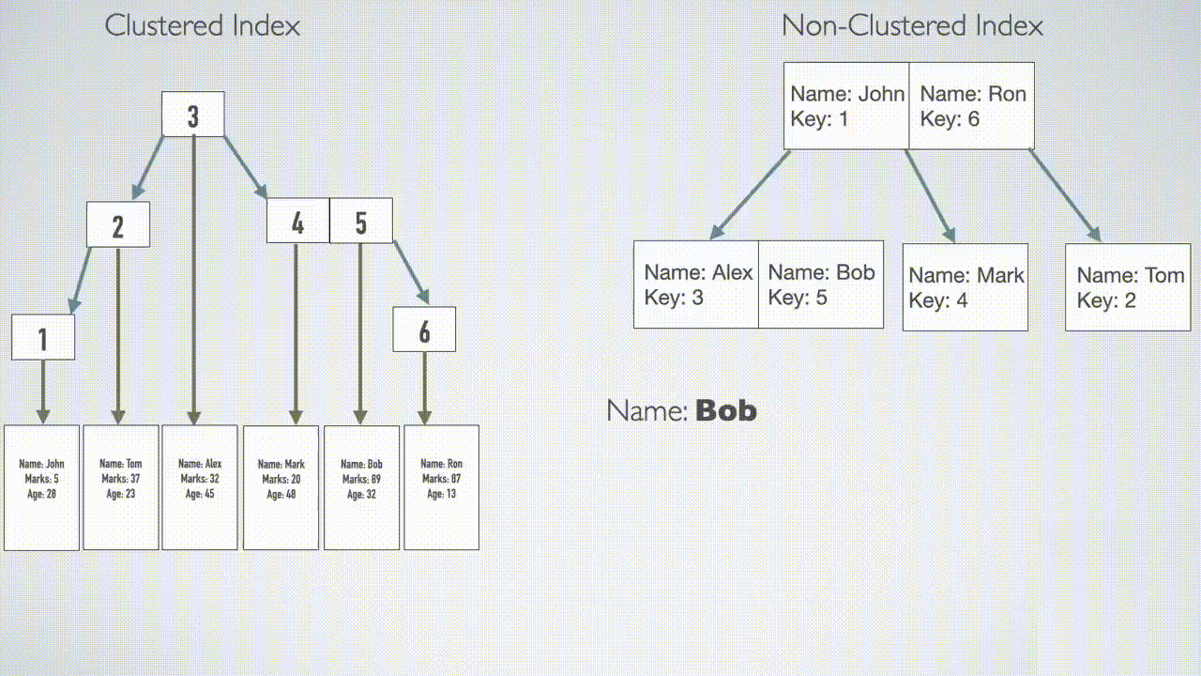
INDEXING TRONG DBMS

Slide 48
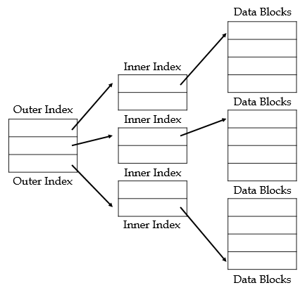
B+ TREE TRONG INDEXING
Tìm kiếm hiệu quả
Chèn và xóa nhanh
Linh hoạt khi tương tác với ổ đĩa
Xử lý range query tốt

Slide 49

B TREE INDEX .VS HASH INDEX
+
Có thể sử dụng cho toán từ tìm kiếm 1 khoảng giá trị như $>, <, ≥, ≤$
Chậm hơn vì phải qua nhiều node​.
Tối ưu hóa toán tử ORDER BY
Xử lý query lẻ tốt hơn​.
Một phần của khóa cũng có thể được sử dụng để tìm kiếm​
Xử lý range query tốt hơn

Slide 50
QUIZ & DEMO
03

Slide 51
THANKS

Slide 52


